Slide 1
WeChatterBot——
基于Chatterbot架构的微信聊天机器人
E组
成员：郭维泽、李书缘、吕江枫
王元玮、王云杰、张延钊

Slide 2
工作进度

Slide 3
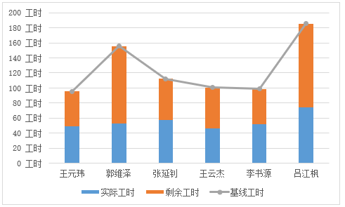
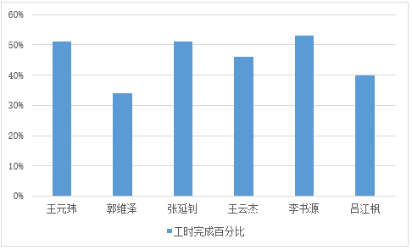
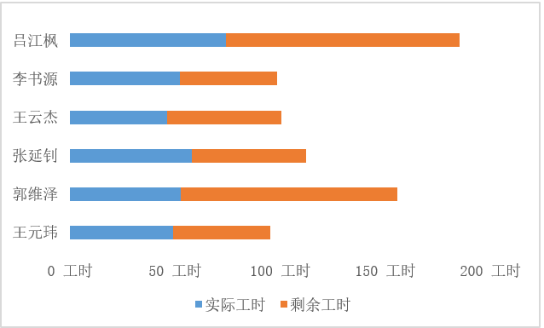
工作量总结

Slide 4
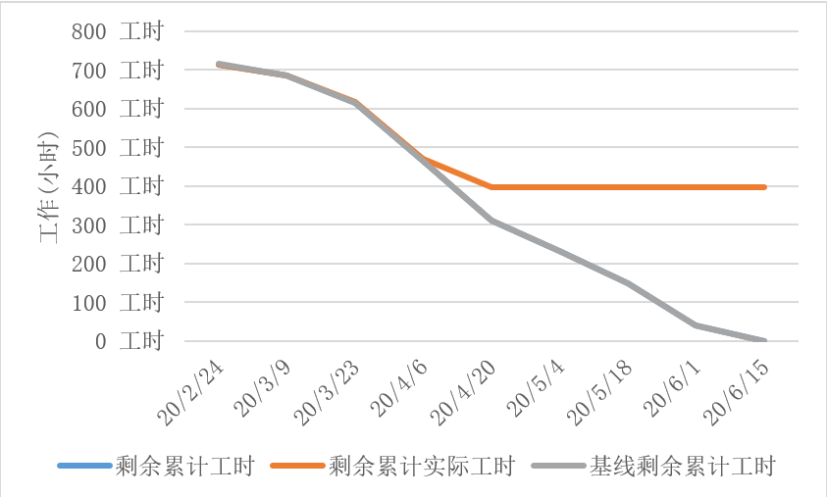
燃尽图

Slide 5
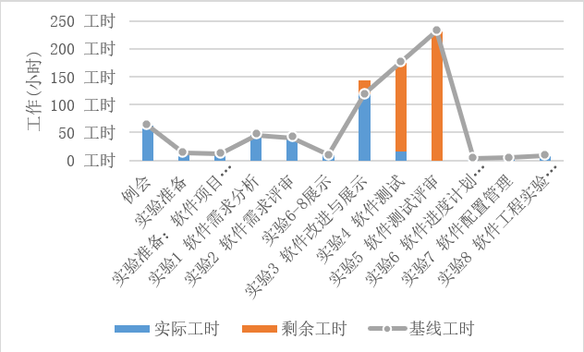
任务工时统计

Slide 6
开发进展

Slide 7
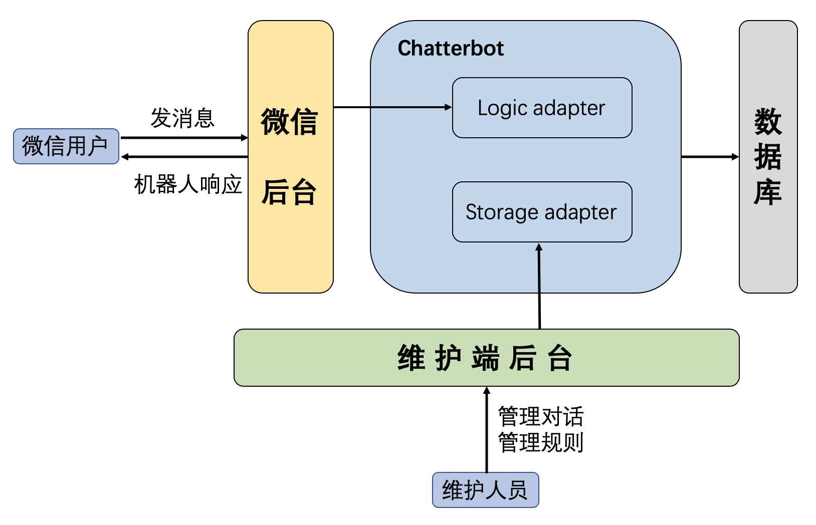
总体架构

Slide 8


后端进展
3. 管理员后端 100%
对话的增删改查 100%
规则的增删改查 100%
4. 微信后端 100%
鉴权接口 100%
回复消息接口 100%
使用chatterbot 100%
1. 修改chatterbot的logic adapter 60%
支持中文 100%
添加rules的adapter 100%
寻找新的语料和新的比较方法 0%
2. 修改storage部分 100%
支持规则的增删改查和建表 100%

Slide 9

前端进展
1. 微信公众号 30%
注册测试号 100%
连接微信后端 0%
正式公众号的迁移 0%
2. 管理员前端 100%
登录页面 100%
对话的增删改查网页 100%
规则的增删改查网页 100%
部署情况
部署在阿里云服务器 100%
域名管理：申请域名、https、修改解析 100%
反向代理：Nginx 100%
持续集成：GitHub Webhooks 100%

Slide 10
效果展示

Slide 11
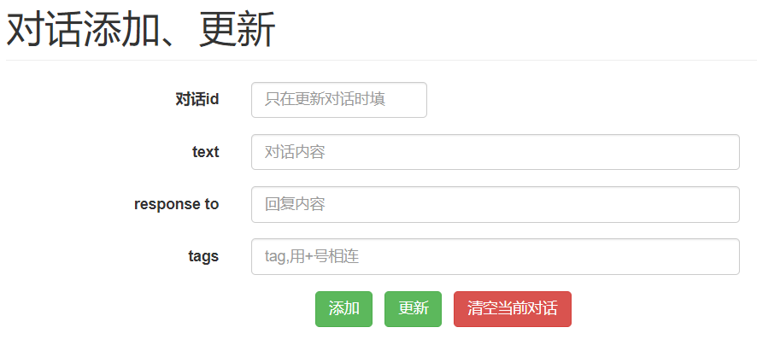
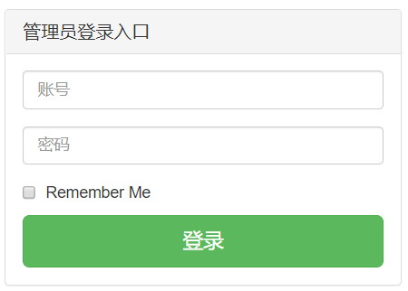
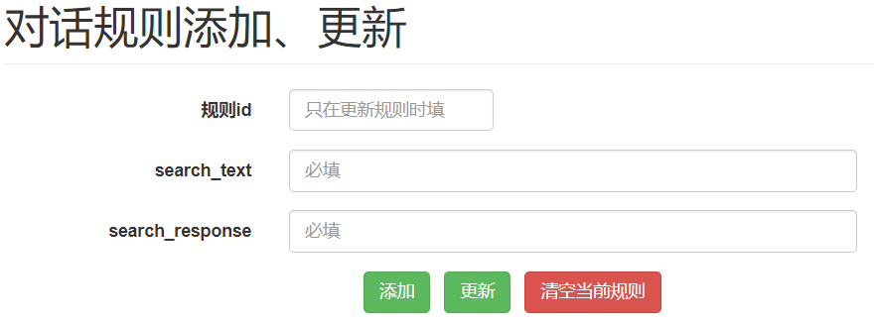
管理员界面
2. 对话添加、更新
1. 管理员登录界面
3. 规则添加、更新

Slide 12
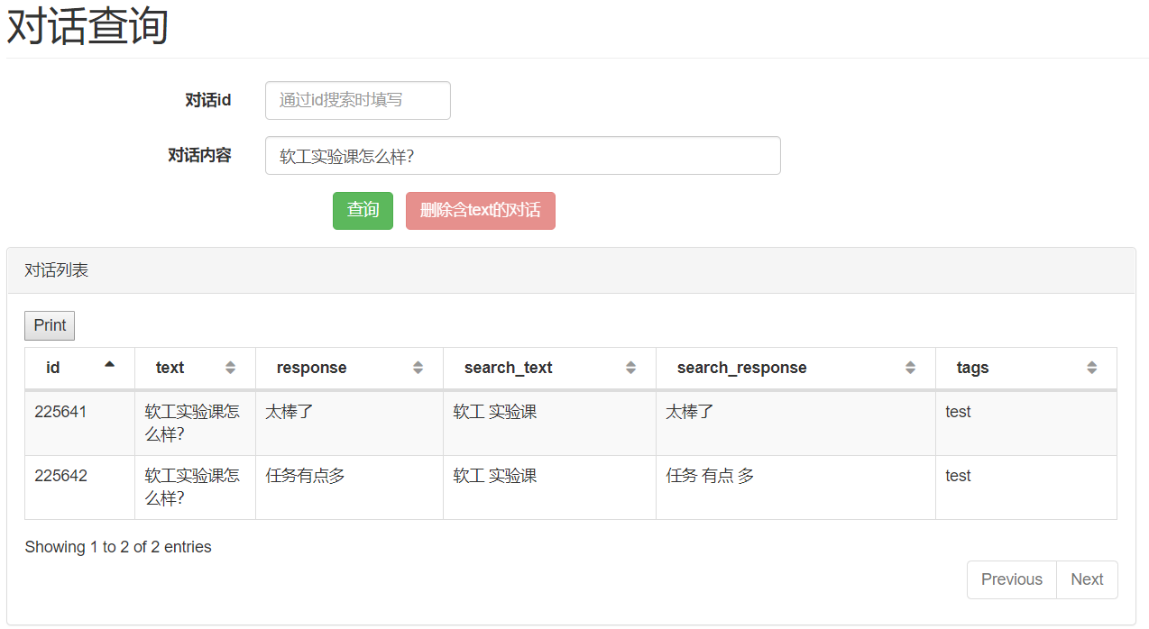
管理员界面
4. 对话查询示例

Slide 13
测试准备

Slide 14
测试需求
标识 | 测试需求项 | 重要性 | 测试方法 | 测试充分性
TR01 | 微信交互 | 重要 | 黑盒测试+白盒测试 | 应考虑各种类型的对话模式，并进行充分测试
TR02 | 对话查询 | 较重要 | 黑盒测试 | 应考虑不同的对话类型，和存在与不存在的情况
TR03 | 对话添加与删除 | 较重要 | 黑盒测试+白盒测试 | 应考虑不同的对话类型
TR04 | 对话规则查询 | 较重要 | 黑盒测试 | 应考虑不同的规则类型，和存在与不存在的情况
TR05 | 对话规则更新 | 较重要 | 黑盒测试+白盒测试 | 应考虑不同的规则类型

Slide 15
感谢倾听

